Slide 1
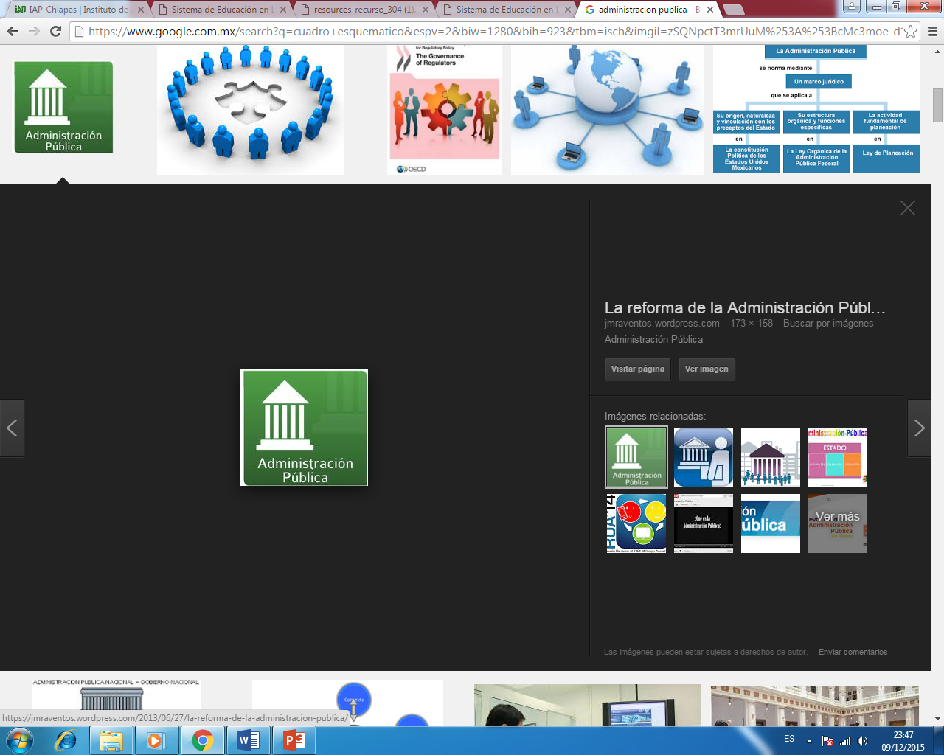
Organización sociopolítica
El gobierno y la administración pública
Formas de organización del Estado
La manifestación del poder constituyente popular
La evolución histórica del Estado
1857
1917
Establecimiento de las bases de la organización política de la comunidad
Estado
El Estado de Derecho
Presidencialismo
Reforma política
Función legislativa
Función Jurisdiccional
Gobernantes y gobernados
El principio de la Legalidad
Función Ejecutiva
Orden jurídico
Política de gobierno
Administrativa
Titular de crear o modificar la organización política

